Slide 1
Применение методов и приемов формирующего оценивания на уроках географии
Государственное бюджетное общеобразовательное учреждение Самарской области средняя общеобразовательная школа №3 «Образовательный центр»
города Нефтегорска муниципального района Нефтегорский
Самарской области
Учитель географии
ГБОУ СОШ №3 г. Нефтегорска
Пономаренко Ольга Леонидовна

Slide 2
Актуальные ФГОС фокусируются на практических навыках детей: они должны понимать, как связаны предметы и как помогают в реальной жизни. Среди новшеств выделяются: вариативность, функциональная грамотность, единство воспитания и обучения…

Slide 3
Среди различных педагогических подходов и приемов есть те, которые стабильно «работают» на повышение академических результатов и развитие «мягких» навыков. Регулярно проводятся исследования, на выявление и утверждение таких практик. Итак, в большей степени влияет на повышение образовательных результатов: САМОСТОЯТЕЛЬНОЕ ПЛАНИРОВАНИЕ И РЕГУЛИРОВАНИЕ СВОЕГО ОБУЧЕНИЯ (ФОРМИРУЮЩЕЕ ОЦЕНИВАНИЕ).

Slide 4
Два подхода: учим находить разницу
«Когда суп пробует повар — это формирующее; когда суп пробуют гости — это итоговое».
Боб Стейк
Формирующее оценивание – это осознание пути, который привел к результату.
Итоговое оценивание – это осознание результата.

Slide 5
ПОНЯТИЕ
Целью формирующего оценивания является корректировка деятельности учителя и учащихся в процессе обучения на основе промежуточных результатов, полученных в процессе обучения.
Формирующее оценивание – это целенаправленный непрерывный процесс наблюдения за учением ученика.
Оно основывается на оценивании в соответствии с критериями и предполагает обратную связь.

Slide 6
Формирующее оценивание:
должно помогать ребёнку учиться более эффективно и продуктивно;
невозможно без обратной связи учитель – ученик;
может быть и бальным и вербальным;
проводится на основе совместно разработанных учителем и учениками критериев;
позволяет сравнить новые образовательные результаты ребёнка с его предыдущими образовательными результатами;
- невозможно без использования самооценки и взаимооценки.

Slide 7
Ключевыми характеристиками формирующего оценивания являются:
оценивание встроено в процесс преподавания и учения;
предполагается обсуждение учебных целей с учениками;
оценивание должно помочь ученикам осознавать учебные стандарты;
ученик вовлекается в процесс самооценки или партнѐрское оценивание;
обеспечивается обратная связь: оценивание помогает ученикам наметить следующие шаги в учении;
укрепляется уверенность в том, что каждый ученик может добиться улучшений в учении;
оценивание вовлекает и учителя, и учеников
в процесс рассмотрения и рефлексии данных
оценивания.

Slide 8
Основные особенности системы заключаются в критериальной оценке планируемых результатов:
предметных, метапредметных, личностных, в комплексном и уровневом подходе в контроле и оценивании. Общие требования к оценке: объективность, понятность ученику, учителю, родителям, содержательность (возможность проверки на разных уровнях), прозрачность.

Slide 9
Наименование группы приёмов | Описание
Сочинения. Эссе. Заметки | Написание различных видов письменных работ, отражающих процесс понимания обучающимися изученного материала. Проводится по итогам изучения тем, разделов, блоков. Форма работы - письменная, индивидуальная.
Высказывания | Составление высказываний, рассуждений обучающимися, построенных таким образом, чтобы выявить проблемы в освоении материала. Проводится по итогам изучения материала, выполнения упражнений, тестов. Форма работы устная, индивидуальная
Матрицы. Алгоритмы. Карты | Заполнение обучающимися таблиц, карт понятий, составление алгоритмов по итогам освоения материала. Форма работы письменная, индивидуальная или групповая
Таблицы оценивания | Заполнение учителем таблиц оценивания различных предметных и метапредметных результатов обучающихся, выполняемое в ходе работы учащихся над проектом, исследовательской работой и т.д. Форма работы письменная, выполняется учителем
Сигналы | Подача обучающимися различных сигналов, свидетельствующих об уровне понимания объясняемого материала. Форма работы устная, групповая
Ученик в роли учителя | Выполнение учениками роли учителя объяснение материала, помощь одноклассникам, проверка работ, составление тестов. Форма работы устная и письменная, индивидуальная или групповая
Перевод информации | Перевод одного вида информации в другой (таблицы, схемы, тексты, графики, рисунки и т.д.). Форма работы устная или письменная, индивидуальная или групповая

Slide 10
Матрицы. Алгоритмы. Карты
Карта понятий состоит из названий понятий, помещённых в рамки; они связаны линиями, которые фиксируют связь понятий. Карта понятий помогает определить, насколько хорошо ученики видят общую картину отдельной темы, раздела.
Это методический прием, который представляет собой удобный инструмент для анализа и синтеза, для обработки практически любой информации.

Slide 11
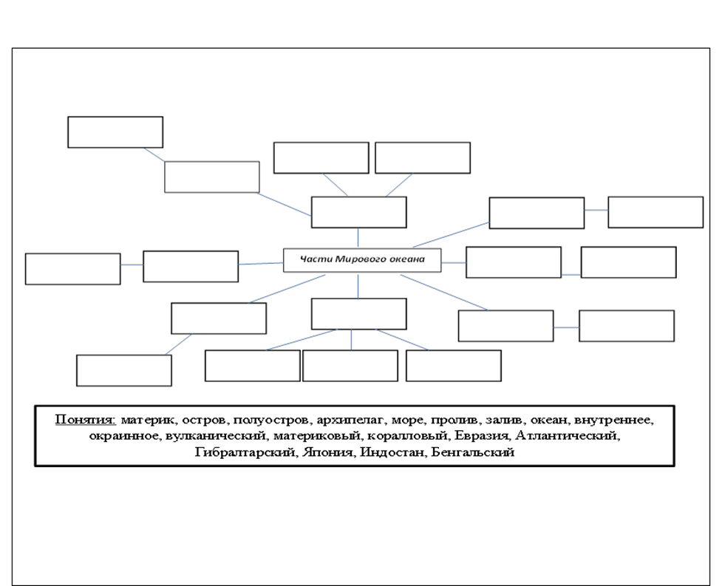
Карта понятий

Slide 12
Фишбоун
Приём «фишбоун» помогает ребятам активизировать речемыслительную деятельность и, как следствие, способствует развитию устной речи учащихся.
Это методический прием, который представляет собой удобный инструмент для анализа и синтеза, для обработки практически любой информации.

Slide 13
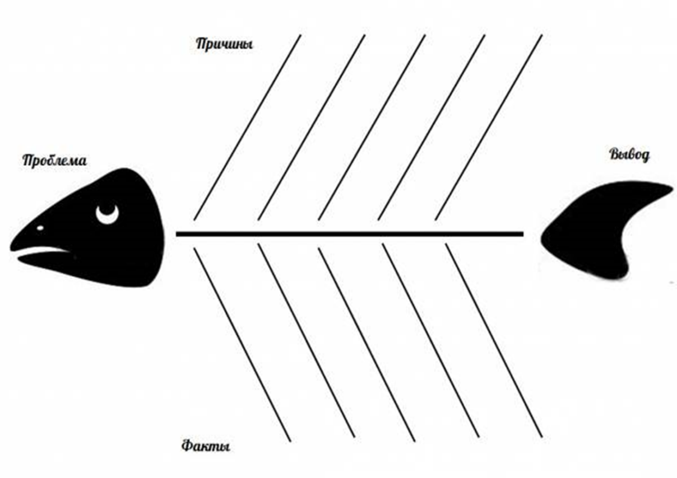
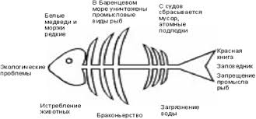
Фишбоун

Slide 14
Синквейн
Мысль, переведенная в образ, позволяет учителю оценить уровень понимания изученного материала учащимися.
методика является сменой деятельности, способствующей некоторой эмоциональной разгрузке школьников. Можно использовать на разных стадиях урока и изучения материала.

Slide 15
География (5 класс)
Политическая, экономическая.
Изучает, исследует, анализирует.
Взаимодействие человека и природы.
Земля.
Тундра (7 класс)
Холодная, суровая.
Расположена, господствует, делится.
Характерен арктический, субарктический климат.
Холод.

Slide 16
Учителю
Будьте уверены, что каждый ученик может стать лучше
Используйте оценивание, чтобы получать информацию об учении
Создавайте среду, способствующую партнёрству учителя и учеников
Обсуждайте с учениками результаты оценивания и вместе устанавливайте ясные и достижимые учебные цели

Slide 17
Какие бы новации не вводились в школе…
как и сотни лет назад встречаются участники образовательного процесса: учитель и ученик.
Смыслом совместной деятельности в учебном процессе является сотрудничество его участников, в процессе которого происходит динамическое преобразование ролевых отношений педагогов и учащихся в равноправные, что выражается в изменении их ценностной ориентации, целей деятельности и самого взаимодействия.

Slide 18
Вывод:
На сегодняшний день вместо простой передачи знаний, умений и навыков от учителя к ученику приоритетной целью школьного образования становится формирование умения учиться.
Учащийся сам должен стать «архитектором и строителем» образовательного процесса. В наше время, когда информация так быстро обновляется, ученику школы важно не только изучить назначенный объем знаний, но и овладеть универсальными учебными действиями. Одним из эффективных путей преодоления неуспешности обучения и обеспечения качества образования является научно-обоснованная система управления контролем знаний и умений учащихся.

Slide 19
СПАСИБО ЗА ВНИМАНИЕ!

